Slide 1

FSNet:
Focus Scanning Network
for Camouflaged Object Detection
Ze Song, Xudong Kang, Xiaohui Wei, Haibo Liu, Renwei Dian, Shutao Li
汇报人：孙世宇
汇报时间：2023-11-24

Slide 2
01
PART ONE
研究背景

Slide 3
研究背景
近年来，COD的任务可以被分为两种类型。第一种类型是以使用深度卷积网络为代表的模型，这种网络以大量不同大小的卷积核的复杂连接作为核心。他们的重点是测量和评估本地信息，而无需指导建模和分析全局信息。第二种类型就是以Transformer为基础的网络。它捕获输入序列中所有元素之间的长期依赖关系，并显式地对序列中元素之间的交互进行建模，这使得它具有很强的全局信息建模能力。这两种方法主要通过引入分类和边缘检测等辅助任务或模仿生物狩猎行为来实现伪装对象的准确检测，进行多任务学习。
一般来说，上述方法没有系统地讨论从背景中检测伪装对象。而当人们在视觉上识别伪装对象时，它们总是被吸引到某些区域，并且仅使用这些局部区域的内容做出判断。这一事实意味着这些局部区域，在文章中称为焦点区域，包含可识别的颜色或纹理信息，为高精度COD奠定了基础。因此，COD 任务可以转化为寻找高质量可靠的焦点区域的问题。

Slide 4
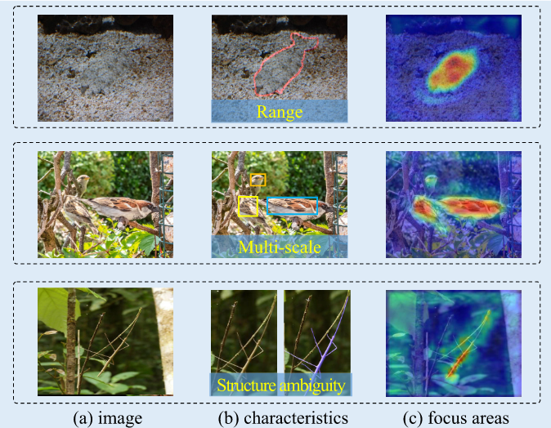
研究背景
寻找焦点区域的关键是了解它们的特征，可以从三个方面进行分析。第一个直观和重要的特征是焦点区域始终是伪装对象的一部分,如图(b)第一行所示。也就是说，它们的位置不会超出对象边界定义的区域。因此，有必要为COD定义物体的边界。第二个特征是不同尺度在不同焦点区域的多样性。如图(b) 第2行所示，帮助我们识别鸟类的区域的形状和大小都不相同。第三个特征是结构歧义，受伪装对象和背景的影响。自然界伪装的物体通常具有崎岖和狭窄的部分(见图(b)第3行)，增强背景和物体之间的局部对比度可以使焦点区域的结构细节更加明显。然而，当我们关注的背景区域太大或太小时，会导致局部对比度的估计不准确，从而误导模型做出误判。因此，设计一种有效且灵活的机制来全面衡量对象和背景的贡献以增强局部结构细节非常重要。
综上所述，本文提出了一种新的两阶段聚焦扫描网络(Two-Stage Focus Scanning Network)FSNet
[1]
[1]Z. Song, X. Kang, X. Wei, H. Liu, R. Dian and S. Li, "FSNet: Focus Scanning Network for Camouflaged Object Detection," in IEEE Transactions on Image Processing, vol. 32, pp. 2267-2278, 2023

Slide 5
02
PART TWO
相关工作

Slide 6
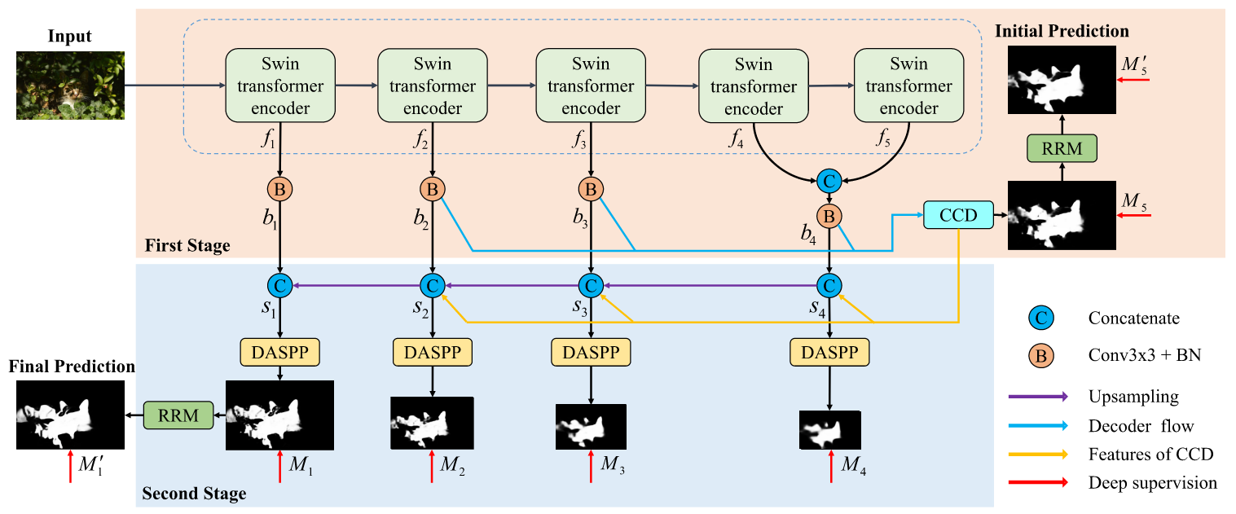
网络模型
下图是FSNet的整体网络模型。第一阶段使用编码器-解码器来确定焦点区域可能出现的区域，其中 Swin Transformer Encoder用于对全局上下文进行建模，并使用一种新颖的 CCD(Cross Connection Decoder) 来融合来自不同层的特征。在第二阶段，DASPP(Dense Atrous Spatial Pyramid Pooling)模块用于获取焦点区域不同尺度的判别特征。RRM(Residual Refinement Module) 分两个阶段用于保持伪装目标范围内的焦点区域。
同时，文章提出了一种新的动态难度感知DDA(Dynamic Difficulty Aware)损失，通过自适应调整不同像素的学习权值，增强了焦点区域结构细节的鲁棒性。
[1]
[1]Z. Song, X. Kang, X. Wei, H. Liu, R. Dian and S. Li, "FSNet: Focus Scanning Network for Camouflaged Object Detection," in IEEE Transactions on Image Processing, vol. 32, pp. 2267-2278, 2023

Slide 7
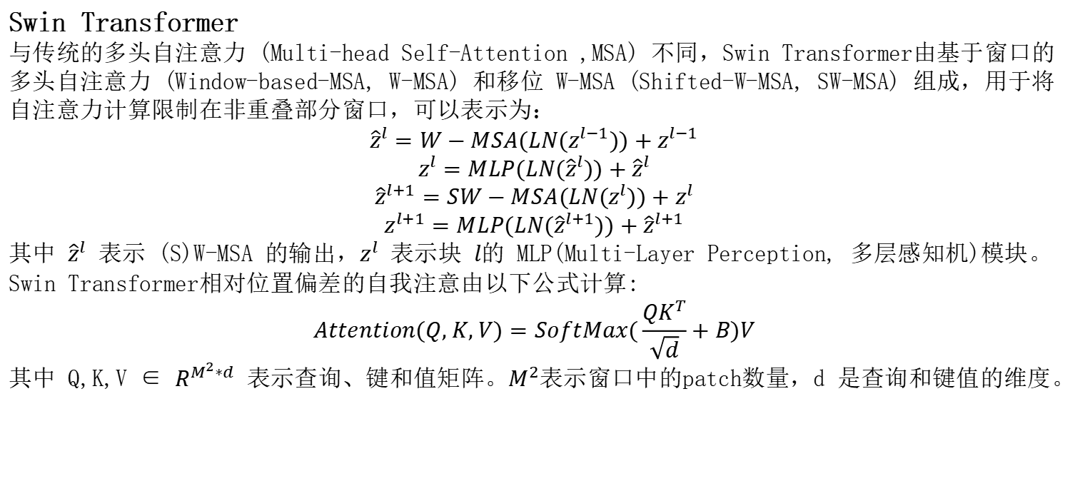
第一阶段
Swin Transformer
与传统的多头自注意力 (Multi-head Self-Attention ,MSA) 不同，Swin Transformer由基于窗口的多头自注意力 (Window-based-MSA, W-MSA) 和移位 W-MSA (Shifted-W-MSA, SW-MSA) 组成，用于将自注意力计算限制在非重叠部分窗口，可以表示为：
$${\hat{z}}^{l}=W−MSA(LN(z^{l−1}))+z^{l−1}$$
$$z^{l}=MLP(LN({\hat{z}}^{l}))+{\hat{z}}^{l}$$
$${\hat{z}}^{l+1}=SW−MSA(LN(z^{l}))+z^{l}$$
$$z^{l+1}=MLP(LN({\hat{z}}^{l+1}))+{\hat{z}}^{l+1}$$
其中 ${\hat{z}}^{l}$ 表示 (S)W-MSA 的输出，$z^{l}$ 表示块 $l$的 MLP(Multi-Layer Perception, 多层感知机)模块。Swin Transformer相对位置偏差的自我注意由以下公式计算:
$$Attention(Q, K, V)=SoftMax(\frac{QK^{T}}{\sqrt{d}}+B)V$$
其中 Q,K,V ∈ $R^{M^{2}∗d}$ 表示查询、键和值矩阵。$M^{2}$表示窗口中的patch数量，d 是查询和键值的维度。
[1]
[1]
[1]Z. Song, X. Kang, X. Wei, H. Liu, R. Dian and S. Li, "FSNet: Focus Scanning Network for Camouflaged Object Detection," in IEEE Transactions on Image Processing, vol. 32, pp. 2267-2278, 2023

Slide 8
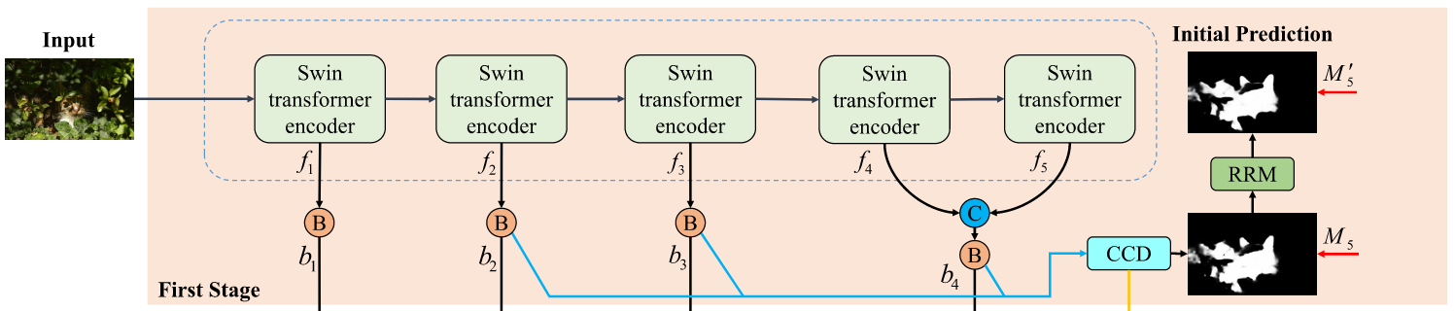

第一阶段
Swin Transformer Encoder
由于 Swin Transformer相对于图像大小和强大的长距离依赖建模能力具有线性计算复杂度，因此作者将其用作编码器。给定一个输入图像 x ∈ $ℝ^{3∗H∗W}$ ，它可以提取通道大小为 128、256、512、1024 和 1024 的特征 $f_{k}$ 的列表, $k$ ∈ {1, 2, 3, 4, 5} 。对于前三层特征 $f_{k}$ ,$k$ ∈ {1, 2, 3}，作者使用三个不同的 3×3 卷积层和批量归一化操作将它们映射到候选特征 $b_{i}$ , $i$ ∈ {1, 2, 3}，通道大小为 32。接下来，由于特征 $f_{k}$ , $k$ ∈ {4, 5} 具有相同的空间分辨率，融合它们可以减少网络的复杂性，同时保持语义信息的一致性。因此，首先融合特征 $f_{k}$ , $k$ ∈ {4, 5}。然后，将融合后的特征通过3×3卷积层映射到通道大小为32的候选特征b4，并进行批归一化。为了减少生成特征$b_{4}$的过程中语义信息的损失，采用保留语义信息的通道连接来融合特征$f_{4}$和$f_{5}$。
[1]
[1]Z. Song, X. Kang, X. Wei, H. Liu, R. Dian and S. Li, "FSNet: Focus Scanning Network for Camouflaged Object Detection," in IEEE Transactions on Image Processing, vol. 32, pp. 2267-2278, 2023

Slide 9
第一阶段
Cross Connection Decoder(CCD)
Transformer 获得的高级特征在编码语义强度和定位精度以检测对象方面起着关键作用。但是，包括噪声和模糊边缘的干扰信息不可避免地被编码在高级特征中，这导致在实践中性能不理想。一种有效的解决方案是以适当的方式综合集成低级和高级特征，例如短连接、跳过连接和邻居连接。然而，他们仅将信息从低分辨率转移到高分辨率，这限制了语义上下文的丰富性而忽略了特征相关性。因此，很难生成高质量的焦点区域。为了解决这个问题，作者提出了一种基于交叉连接的特征聚合模块，即交叉连接解码器(CCD)。CCD的一个显著优势是，它以简单有效的方式在低分辨率和高分辨率之间传递信息。这使得CCD能够保持特征的一致性和相关性，丰富语义上下文。这样，所提出的CCD可以更好地挖掘焦点区域的范围特征。

Slide 10
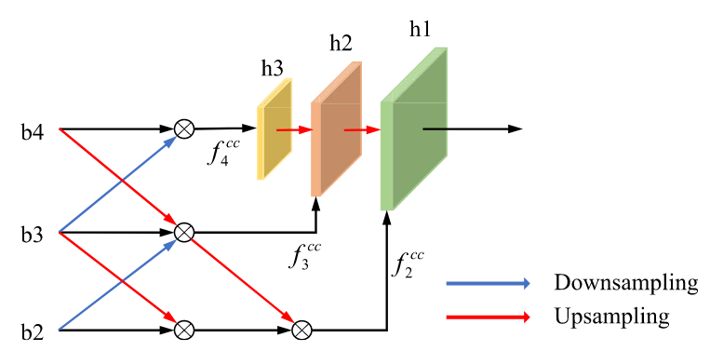
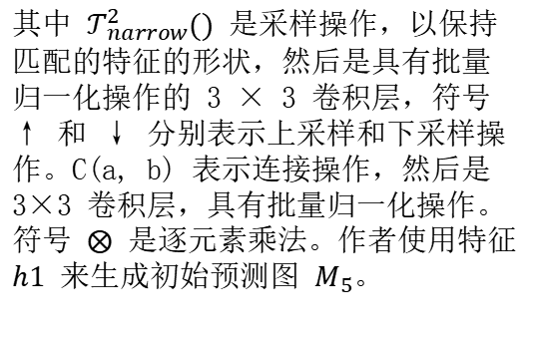
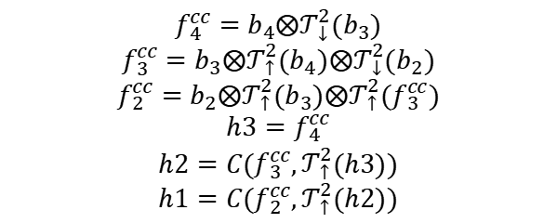
第一阶段
Cross Connection Decoder(CCD)
$$f_{4}^{cc}=b_{4}⨂𝒯_{↓}^{2}(b_{3})$$
$$f_{3}^{cc}=b_{3}⨂𝒯_{↑}^{2}(b_{4})⨂𝒯_{↓}^{2}(b_{2})$$
$$f_{2}^{cc}=b_{2}⨂𝒯_{↑}^{2}(b_{3})⨂𝒯_{↑}^{2}(f_{3}^{cc})$$
$$h3=f_{4}^{cc}$$
$$h2=C(f_{3}^{cc},𝒯_{↑}^{2}(h3))$$
$$h1=C(f_{2}^{cc},𝒯_{↑}^{2}(h2))$$
[1]
其中 $𝒯_{narrow}^{2}()$ 是采样操作，以保持匹配的特征的形状，然后是具有批量归一化操作的 3 × 3 卷积层，符号 ↑ 和 ↓ 分别表示上采样和下采样操作。C(a, b) 表示连接操作，然后是 3×3 卷积层，具有批量归一化操作。符号 $⨂$ 是逐元素乘法。作者使用特征 $h1$ 来生成初始预测图 $M_{5}$。
[1]
[1]Z. Song, X. Kang, X. Wei, H. Liu, R. Dian and S. Li, "FSNet: Focus Scanning Network for Camouflaged Object Detection," in IEEE Transactions on Image Processing, vol. 32, pp. 2267-2278, 2023

Slide 11
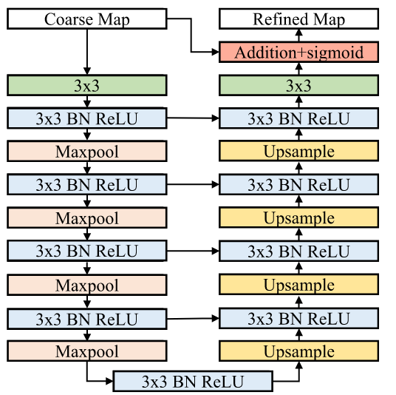
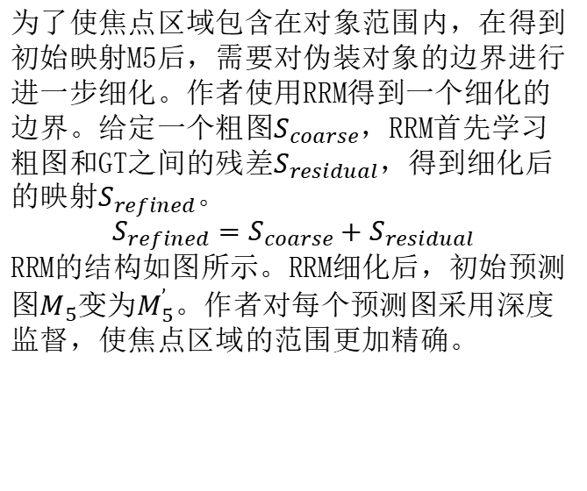
第一阶段
Residual Refinement Module(RRM)
为了使焦点区域包含在对象范围内，在得到初始映射M5后，需要对伪装对象的边界进行进一步细化。作者使用RRM得到一个细化的边界。给定一个粗图$S_{coarse}$，RRM首先学习粗图和GT之间的残差$S_{residual}$，得到细化后的映射$S_{refined}$。
$$S_{refined}=S_{coarse}+S_{residual}$$
RRM的结构如图所示。RRM细化后，初始预测图$M_{5}$变为$M_{5}^{’}$。作者对每个预测图采用深度监督，使焦点区域的范围更加精确。
[1]
[1]Z. Song, X. Kang, X. Wei, H. Liu, R. Dian and S. Li, "FSNet: Focus Scanning Network for Camouflaged Object Detection," in IEEE Transactions on Image Processing, vol. 32, pp. 2267-2278, 2023

Slide 12
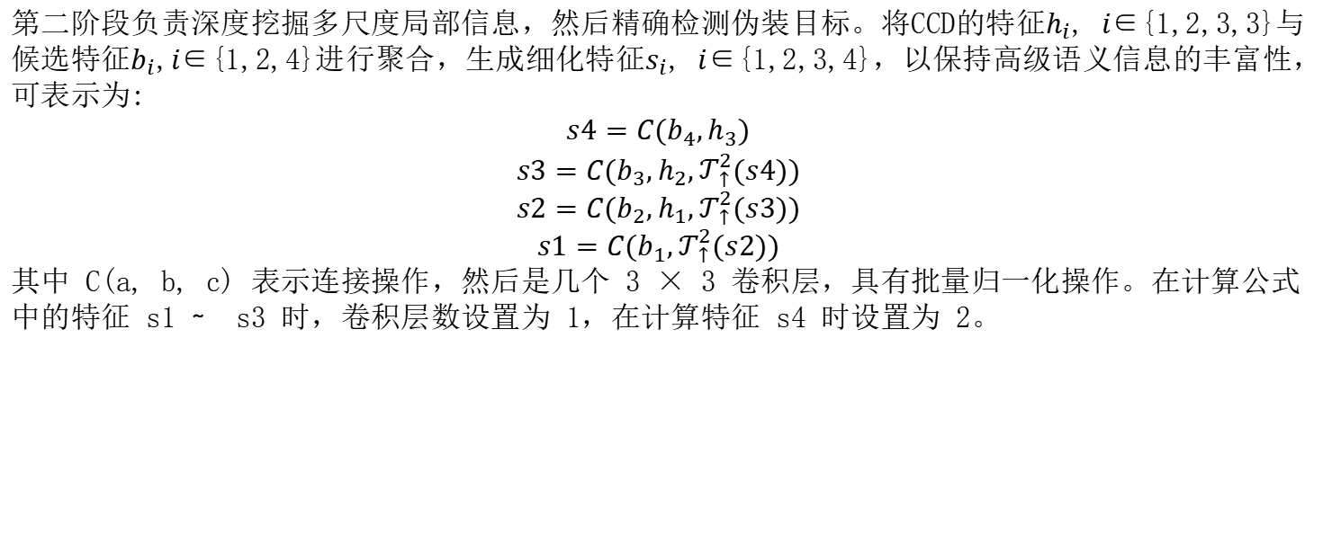
第二阶段
第二阶段负责深度挖掘多尺度局部信息，然后精确检测伪装目标。将CCD的特征$h_{i}$, $i$∈{1,2,3,3}与候选特征$b_{i}$,$i$∈{1,2,4}进行聚合，生成细化特征$s_{i}$, $i$∈{1,2,3,4}，以保持高级语义信息的丰富性，可表示为:
$$s4=C(b_{4},h_{3})$$
$$s3=C(b_{3},h_{2},𝒯_{↑}^{2}(s4))$$
$$s2=C(b_{2},h_{1},𝒯_{↑}^{2}(s3))$$
$$s1=C(b_{1},𝒯_{↑}^{2}(s2))$$
其中 C(a, b, c) 表示连接操作，然后是几个 3 × 3 卷积层，具有批量归一化操作。在计算公式 中的特征 s1 ∼ s3 时，卷积层数设置为 1，在计算特征 s4 时设置为 2。
[1]
[1]Z. Song, X. Kang, X. Wei, H. Liu, R. Dian and S. Li, "FSNet: Focus Scanning Network for Camouflaged Object Detection," in IEEE Transactions on Image Processing, vol. 32, pp. 2267-2278, 2023

Slide 13
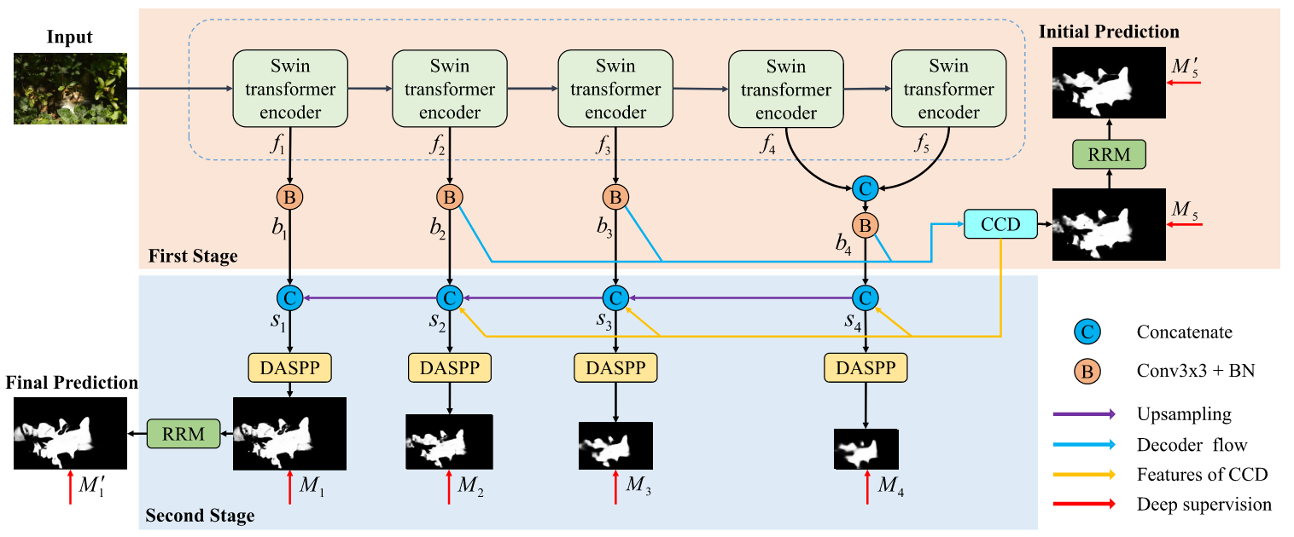

第二阶段
在得到细化特征 si , i ∈ {1, 2, 3, 4}，作者使用具有多尺度扩张卷积的 DenseASPP 模块来捕获不同尺度的焦点区域，然后生成预测图 $M_{i}$ , $i$ ∈ {1, 2, 3, 4}。RRM再次用于预测图$M_{1}$，细化伪装物体的边界，得到最终的预测$M_{1}^{’}$。对于在这个阶段获得的预测图，作者仍然采用了深度监督。
[1]
[1]
[1]Z. Song, X. Kang, X. Wei, H. Liu, R. Dian and S. Li, "FSNet: Focus Scanning Network for Camouflaged Object Detection," in IEEE Transactions on Image Processing, vol. 32, pp. 2267-2278, 2023

Slide 14
损失函数-Dynamic Difficulty Aware Loss(DDA)
二元交叉熵 (Binary Cross Entropy,BCE) 损失函数广泛用于二元分类任务，由于自然界中的伪装对象通常具有崎岖且狭窄的边界，因此在使用 BCE 损失进行 COD 时存在一些缺点。首先，BCE损失不加区别地独立地处理所有像素，忽略了不同像素贡献的差异，丢失了整体结构信息。其次，与背景相比，属于伪装对象的像素在图像中是稀疏的。而这些位于崎岖边界和窄边界的像素通常为区分伪装对象和背景提供更关键信息。这就需要设计一种高效灵活的机制，全面衡量物体和背景像素的差异重要性。因此，作者提出了一种动态加权(Dynamic Weight BCE)的 BCE，它通过为位于边界和结构的像素分配通常更大的学习权重来强制网络在优化过程中更加关注结构细节。

Slide 15
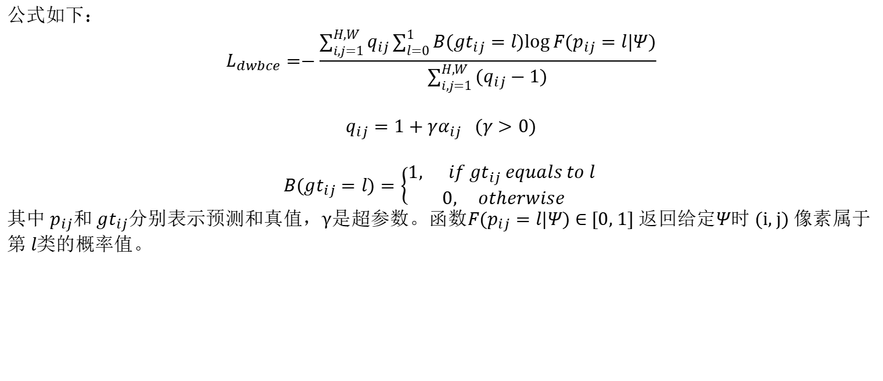
损失函数-Dynamic Difficulty Aware Loss(DDA)
公式如下：
$$L_{dwbce}=−\frac{\sum_{i,j=1}^{H,W}{q_{ij}\sum_{l=0}^{1}{B(gt_{ij}=l)\log{F(p_{ij}=l|Ψ)}}}}{\sum_{i,j=1}^{H,W}{(q_{ij}−1)}}$$
$$q_{ij}=1+γα_{ij} (γ>0)$$
$$B(gt_{ij}=l)=\left\{\begin{aligned}1, if gt_{ij} equals to l \\ 0, otherwise\end{aligned}\right.$$
其中 $p_{ij}$和 $gt_{ij}$分别表示预测和真值，γ是超参数。函数$F(p_{ij}=l|Ψ)$ ∈ [0, 1] 返回给定$Ψ$时 (i, j) 像素属于第$l$类的概率值。
[1]Z. Song, X. Kang, X. Wei, H. Liu, R. Dian and S. Li, "FSNet: Focus Scanning Network for Camouflaged Object Detection," in IEEE Transactions on Image Processing, vol. 32, pp. 2267-2278, 2023

Slide 16
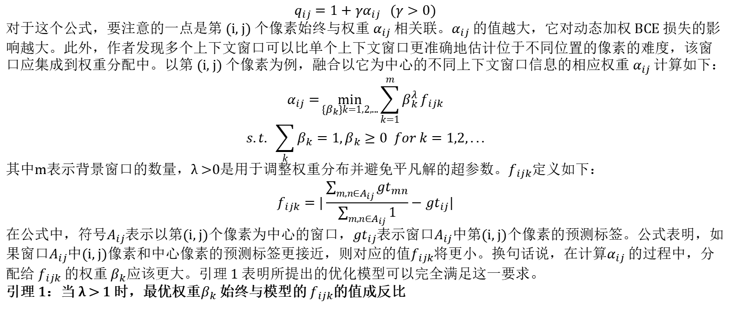
损失函数-Dynamic Difficulty Aware Loss(DDA)
$$q_{ij}=1+γα_{ij} (γ>0)$$
对于这个公式，要注意的一点是第 (i, j) 个像素始终与权重 $α_{ij}$ 相关联。$α_{ij}$ 的值越大，它对动态加权 BCE 损失的影响越大。此外，作者发现多个上下文窗口可以比单个上下文窗口更准确地估计位于不同位置的像素的难度，该窗口应集成到权重分配中。以第 (i, j) 个像素为例，融合以它为中心的不同上下文窗口信息的相应权重 $α_{ij}$ 计算如下：
$$α_{ij}=\min_{\{β_{k}\}k=1,2,...}{\sum_{k=1}^{m}{β_{k}^{λ}}f_{ijk}}$$
$$s.t. \sum_{k}{β_{k}=1,}β_{k}≥0 for k=1,2,...$$
其中m表示背景窗口的数量，λ >0是用于调整权重分布并避免平凡解的超参数。$f_{ijk}$定义如下：
$$f_{ijk}=|\frac{\sum_{m,n∈A_{ij}}{gt_{mn}}}{\sum_{m,n∈A_{ij}}{1}}−gt_{ij}|$$
在公式中，符号$A_{ij}$表示以第(i, j)个像素为中心的窗口，$gt_{ij}$表示窗口$A_{ij}$中第(i, j)个像素的预测标签。公式表明，如果窗口$A_{ij}$中(i, j)像素和中心像素的预测标签更接近，则对应的值$f_{ijk}$将更小。换句话说，在计算$α_{ij}$ 的过程中，分配给 $f_{ijk}$ 的权重 $β_{k}$应该更大。引理 1 表明所提出的优化模型可以完全满足这一要求。
引理 1：当 λ > 1 时，最优权重$β_{k}$ 始终与模型的 $f_{ijk}$的值成反比
模型
Z. Song, X. Kang, X. Wei, H. Liu, R. Dian and S. Li, "FSNet: Focus Scanning Network for Camouflaged Object Detection," in IEEE Transactions on Image Processing, vol. 32, pp. 2267-2278, 2023

Slide 17
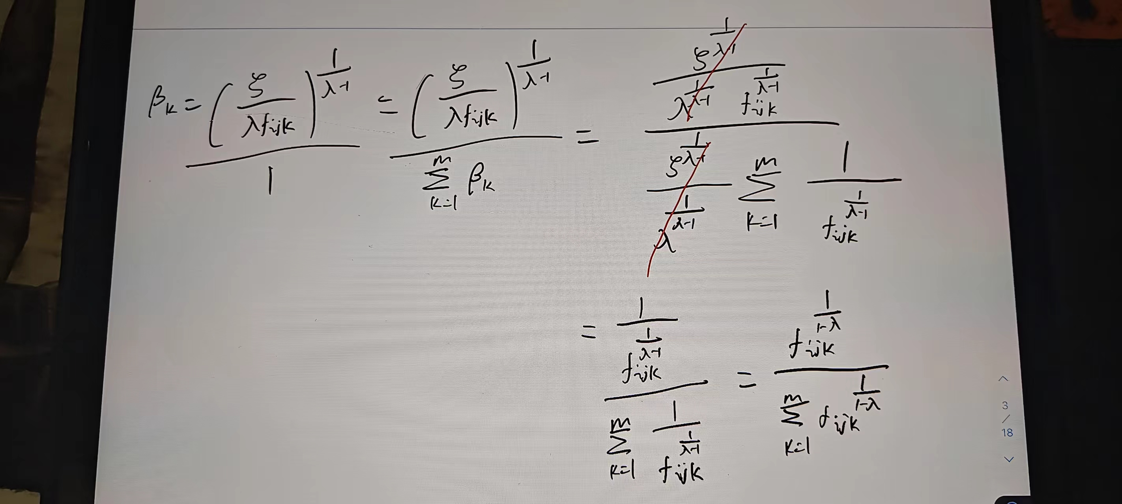

损失函数-Dynamic Difficulty Aware Loss(DDA)
证明引理1：模型的拉格朗日函数可以写成：
$$ℱ(β,ζ)=\sum_{k=1}^{m}{β_{k}^{λ}f_{ijk}−ζ(\sum_{k=1}^{m}{β_{k}−1})}$$
其中 ζ 是拉格朗日乘数。对$β_{k}$求导并使导数为零，能够得到 $β_{k}={(\frac{ζ}{λf_{ijk}})}^{\frac{1}{λ−1}}$
考虑到$\sum_{k=1}^{m}{β_{k}}=1$, 所以最终 $β_{k}=\frac{{(f_{ijk})}^{\frac{1}{1−λ}}}{\sum_{k=1}^{m}{{(f_{ijk})}^{\frac{1}{1−λ}}}}$
由于 $f_{ijk}$ ≥ 0，$β_{k}$的值总是大于或等于零。此外，$β_{k}$的等式表明，如果$f_{ijk}$的值较小，当λ > 1时$β_{k}$的值较大。引理1表明在优化过程中，每个像素根据不同的背景窗口动态分配适当的权重。
Z. Song, X. Kang, X. Wei, H. Liu, R. Dian and S. Li, "FSNet: Focus Scanning Network for Camouflaged Object Detection," in IEEE Transactions on Image Processing, vol. 32, pp. 2267-2278, 2023

Slide 18
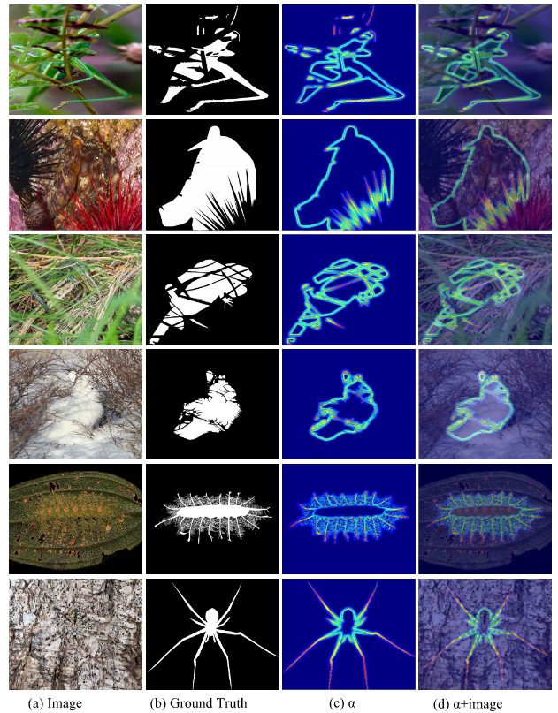
损失函数-Dynamic Difficulty Aware Loss(DDA)
如图所示，位于崎岖边界和窄边界的像素通常被赋予更大的权重，这摆脱了焦点区域结构歧义的负面影响。
[1]
[1]Z. Song, X. Kang, X. Wei, H. Liu, R. Dian and S. Li, "FSNet: Focus Scanning Network for Camouflaged Object Detection," in IEEE Transactions on Image Processing, vol. 32, pp. 2267-2278, 2023

Slide 19
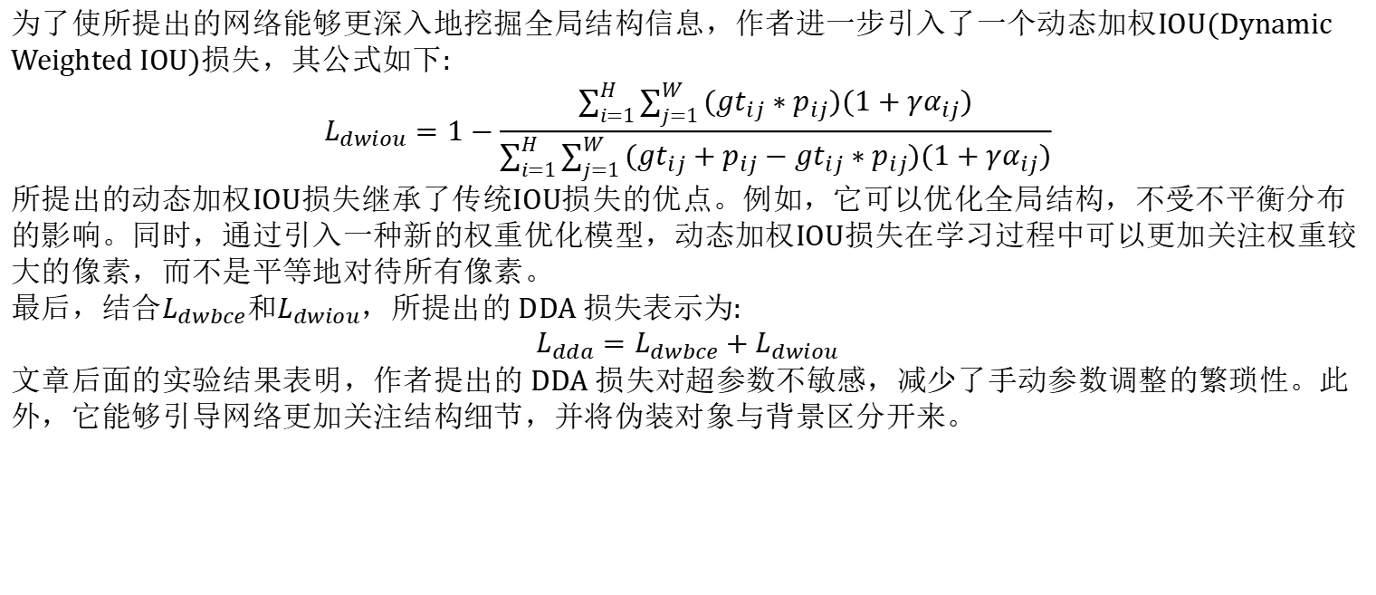
损失函数-Dynamic Difficulty Aware Loss(DDA)
为了使所提出的网络能够更深入地挖掘全局结构信息，作者进一步引入了一个动态加权IOU(Dynamic Weighted IOU)损失，其公式如下:
$$L_{dwiou}=1−\frac{\sum_{i=1}^{H}{\sum_{j=1}^{W}{(gt_{ij}∗p_{ij})(1+γα_{ij})}}}{\sum_{i=1}^{H}{\sum_{j=1}^{W}{(gt_{ij}+p_{ij}−gt_{ij}∗p_{ij})(1+γα_{ij})}}}$$
所提出的动态加权IOU损失继承了传统IOU损失的优点。例如，它可以优化全局结构，不受不平衡分布的影响。同时，通过引入一种新的权重优化模型，动态加权IOU损失在学习过程中可以更加关注权重较大的像素，而不是平等地对待所有像素。
最后，结合$L_{dwbce}$和$L_{dwiou}$，所提出的 DDA 损失表示为:
$$L_{dda}=L_{dwbce}+L_{dwiou}$$
文章后面的实验结果表明，作者提出的 DDA 损失对超参数不敏感，减少了手动参数调整的繁琐性。此外，它能够引导网络更加关注结构细节，并将伪装对象与背景区分开来。
[1]
[1]
[1]Z. Song, X. Kang, X. Wei, H. Liu, R. Dian and S. Li, "FSNet: Focus Scanning Network for Camouflaged Object Detection," in IEEE Transactions on Image Processing, vol. 32, pp. 2267-2278, 2023

Slide 20
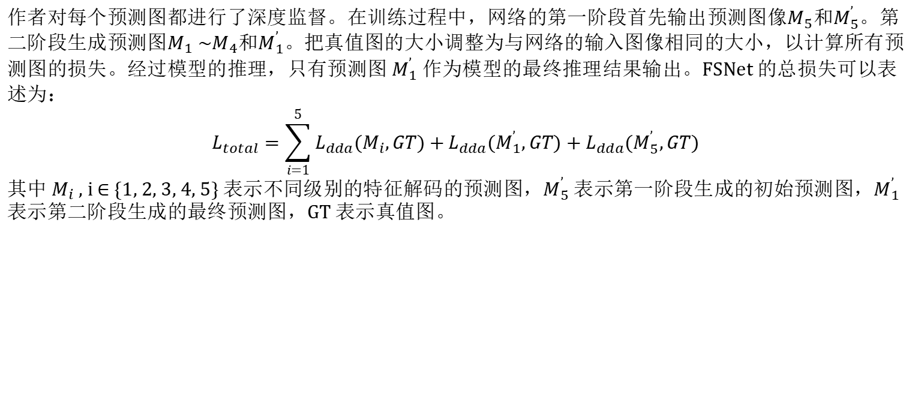
损失函数-Dynamic Difficulty Aware Loss(DDA)
作者对每个预测图都进行了深度监督。在训练过程中，网络的第一阶段首先输出预测图像$M_{5}$和$M_{5}^{’}$。第二阶段生成预测图$M_{1}$ ~$M_{4}$和$M_{1}^{’}$。把真值图的大小调整为与网络的输入图像相同的大小，以计算所有预测图的损失。经过模型的推理，只有预测图 $M_{1}^{’}$ 作为模型的最终推理结果输出。FSNet 的总损失可以表述为：
$$L_{total}=\sum_{i=1}^{5}{L_{dda}(M_{i},GT)+}L_{dda}(M_{1}^{’},GT)+L_{dda}(M_{5}^{’},GT)$$
其中 $M_{i}$ , i ∈ {1, 2, 3, 4, 5} 表示不同级别的特征解码的预测图，$M_{5}^{’}$ 表示第一阶段生成的初始预测图，$M_{1}^{’}$ 表示第二阶段生成的最终预测图，GT 表示真值图。
[1]
[1]Z. Song, X. Kang, X. Wei, H. Liu, R. Dian and S. Li, "FSNet: Focus Scanning Network for Camouflaged Object Detection," in IEEE Transactions on Image Processing, vol. 32, pp. 2267-2278, 2023

Slide 21
实验设置
&
结果分析
03
PART THREE

Slide 22
实验设置
作者使用在ImageNet-22K上预训练的Swin-Transformer作为主干网络提取特征。其他层都是随机初始化的。模型使用 Adam 优化器在 Pytorch中进行训练。所有实验均在 RTX6000上进行。每个输入图像和真值图都调整为 384 × 384。在训练期间，最大 epoch 为 50，batchsize 为 6，学习率为 2.1e-5。
数据集：CAMO, CHAMELEON, COD10K, NC4K。
评估指标：S度量，F度量，E度量，平均绝对误差M

Slide 23
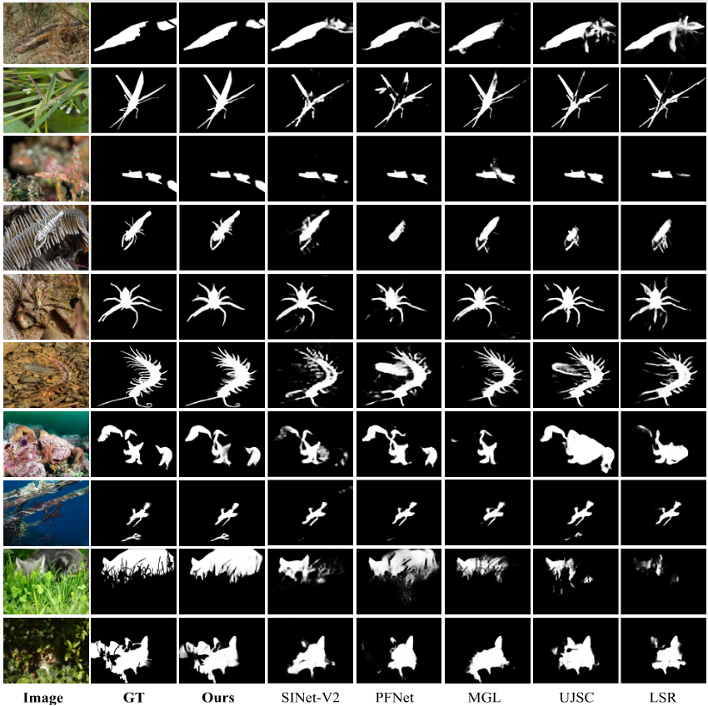
结果分析与对比
与其他竞争对手的对比
[1]
[1]Z. Song, X. Kang, X. Wei, H. Liu, R. Dian and S. Li, "FSNet: Focus Scanning Network for Camouflaged Object Detection," in IEEE Transactions on Image Processing, vol. 32, pp. 2267-2278, 2023

Slide 24
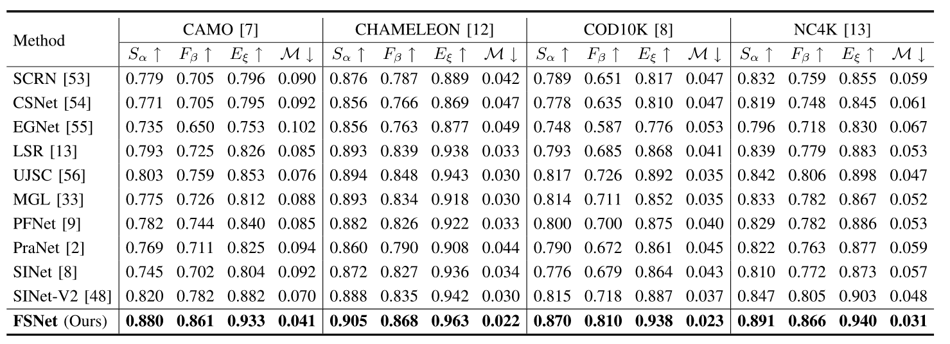
结果分析与对比
与其他竞争对手的对比
[1]
[1]Z. Song, X. Kang, X. Wei, H. Liu, R. Dian and S. Li, "FSNet: Focus Scanning Network for Camouflaged Object Detection," in IEEE Transactions on Image Processing, vol. 32, pp. 2267-2278, 2023

Slide 25
结果分析与对比
在定量比较结果中，FSNet取得最好成绩的原因有如下几点：
1、所提出的 DDA 损失可以自适应地处理像素。
2、FSNet 模型可以准确地搜索有助于检测伪装对象的焦点区域。
3、其他方法不能在高分辨率图像中保留大量的纹理信息。相反，FSNet 中的 CCD 可以在解码过程中充分利用低级纹理，从而提高焦点区域对具有大分辨率跨度的图像的适应性。
4、DDA损失被用来迫使FSNet关注局部细节，使伪装物体的结构更加清晰。
得益于这些优势，FSNet 超越了其他方法的效果。

Slide 26
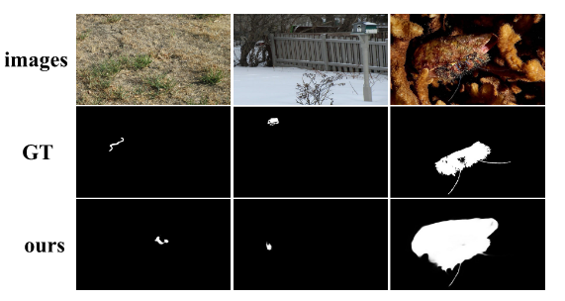
结果分析与对比
失败案例
[1]
[1]Z. Song, X. Kang, X. Wei, H. Liu, R. Dian and S. Li, "FSNet: Focus Scanning Network for Camouflaged Object Detection," in IEEE Transactions on Image Processing, vol. 32, pp. 2267-2278, 2023

Slide 27
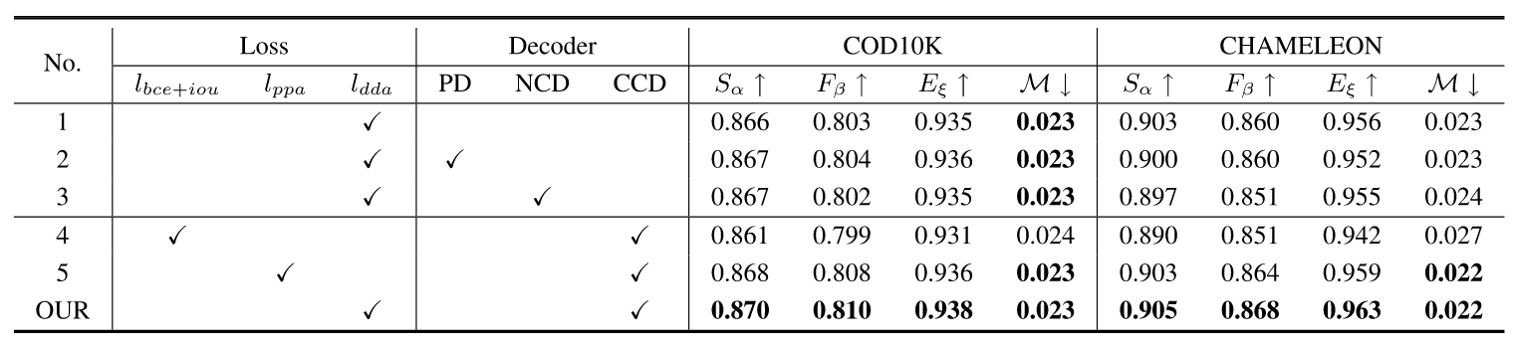
结果分析与对比
消融实验
[1]
[1]Z. Song, X. Kang, X. Wei, H. Liu, R. Dian and S. Li, "FSNet: Focus Scanning Network for Camouflaged Object Detection," in IEEE Transactions on Image Processing, vol. 32, pp. 2267-2278, 2023

Slide 28
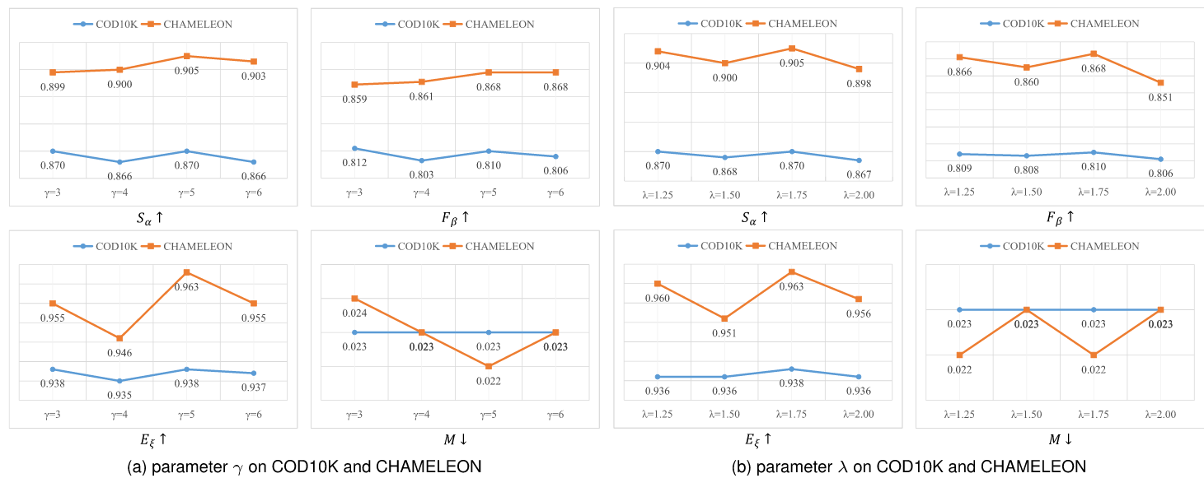
结果分析与对比
消融实验
[1]
[1]Z. Song, X. Kang, X. Wei, H. Liu, R. Dian and S. Li, "FSNet: Focus Scanning Network for Camouflaged Object Detection," in IEEE Transactions on Image Processing, vol. 32, pp. 2267-2278, 2023

Slide 29
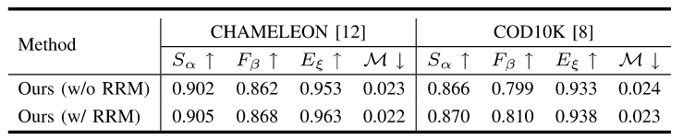
结果分析与对比
消融实验
表中的结果表明RRM 可以帮助细化网络的预测结果。作者将此改进归因于 RRM 可以使焦点区域的范围更精确并提高焦点区域的可靠性这一事实。
[1]
[1]Z. Song, X. Kang, X. Wei, H. Liu, R. Dian and S. Li, "FSNet: Focus Scanning Network for Camouflaged Object Detection," in IEEE Transactions on Image Processing, vol. 32, pp. 2267-2278, 2023

Slide 30
04
PART FOUR
总结

Slide 31
总结
在本文中，作者提出了 COD 的焦点区域的概念。在此基础上，提出了一种新的焦点扫描网络(FSNet)来生成焦点区域并检测伪装对象。具体来说，首先设计了一个编码器-解码器模块来确定焦点区域可能出现的区域。在这个模块中，提出了一种新的CCD来融合跨层纹理或语义。然后，作者利用多尺度扩张卷积来获得焦点区域不同尺度的判别特征并检测伪装对象。此外，作者还设计了 DDA 损失，可以引导网络更多地关注局部细节，增强对焦点区域结构歧义的鲁棒性。大量实验表明，FSNet 通过挖掘焦点区域的特征，比其他主流方法取得了更好的结果。

Slide 32
汇报完毕，感谢聆听
汇报人：孙世宇
汇报时间：2023-11-17

